Slide 1

ВЫПУСКНАЯ КВАЛИФИКАЦИОННАЯ РАБОТА
на тему: «Разработка генератора иммерсивного театра»
Кафедра информационных систем
Студент группы ИС-1/2: Момот Д.В.
Научный руководитель: к.п.н., доцент Смирнова Т.С.
Санкт-Петербург – 2026 г.

Slide 2

Проблема и актуальность
Красиво, хаотично — и несовместимо с учётом. На пике нейросетей мы строим нелинейные истории — линейными инструментами. Правка сценария → десятки файлов. Продажа билетов → администрирование вручную. Иммерсивность → выбор из двух веток.
Актуальность простая: без умной ИС живой театр так и останется мёртвым учётом.

Slide 3
Цель и задачи
Разработать генератор иммерсивного театра — единую ИС с нейросетевым ветвлением сценария, десктоп-клиентом для сотрудников и мобильным приложением для голосования зрителей.
Спроектировать архитектуру ветвления
Развернуть нейросетевой контур (n8n + LLM)
Реализовать сервер и два клиента
Протестировать и описать развёртывание

Slide 4
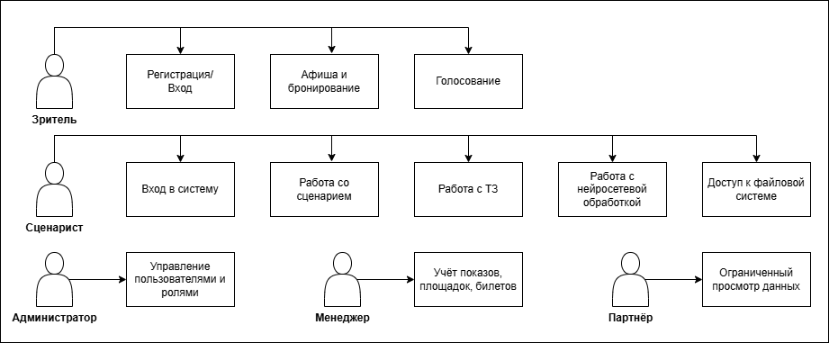
Модели предметной области
Рис.1 Диаграмма вариантов использования

Slide 5
Обзор существующих решений
Таблица 1
Решение | Управление ветвлением сценария | Генерация по ходу | Голосование зрителей | Учёт показов и билетов | Открытый код | Стоимость
1С:Театр | ✖ | ✖ | ✖ | ✔ | ✖ | высокая
Twine / Inklewriter | ✔ (ручное) | ✖ | ✖ | ✖ | ✔ (частично) | бесплатно
Slido | ✖ | ✖ | ✔ (опросы) | ✖ | ✖ | средняя (подписка)
Готовые CRM | ✖ | ✖ | ✖ | ✔ | ✖ | высокая
Собственная ИС | ✔ | ✔ | ✔ | ✔ | ✔ | прогнозируемая

Slide 6
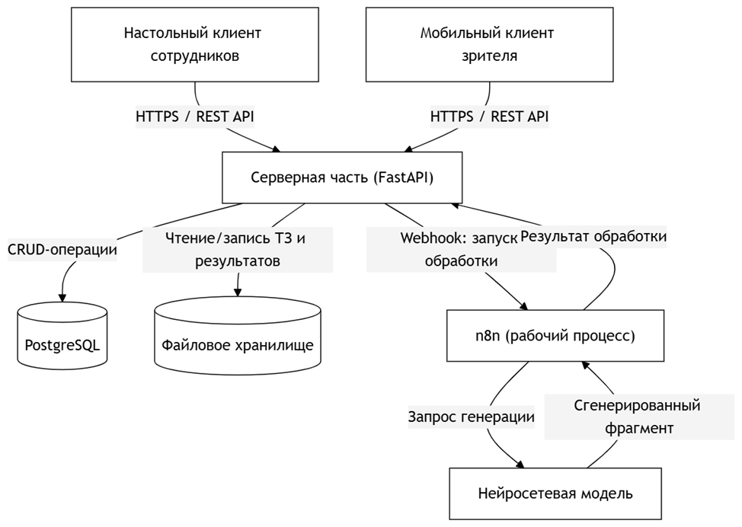
Архитектура генератора: от клиентов до нейросети
Рис.2 Общая архитектура генератора иммерсивного театра

Slide 7
Реализация и эксперимент
Сервер:
Python 3.11+
FastAPI
SQLAlchemy
Pydantic
Uvicorn
PostgreSQL 14+
Bcrypt
httpx
Клиент сотрудника:
PySide6
Клиент зрителя:
Kotlin
Jetpack Compose
Hilt
Retrofit
Moshi
Оркестрация:
n8n
Контейнеризация:
Docker Compose

Slide 8
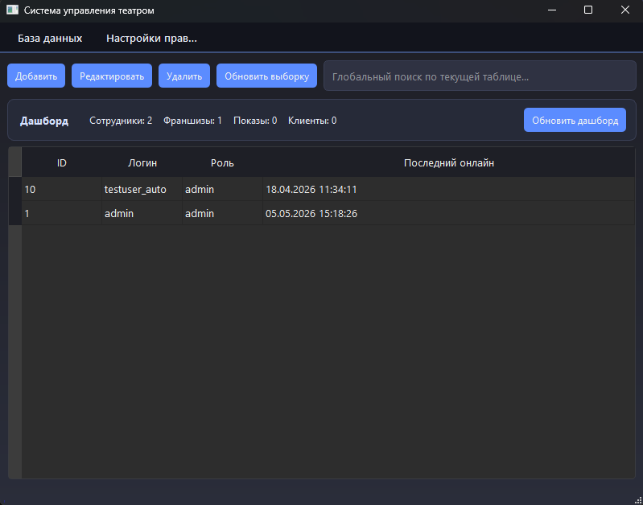
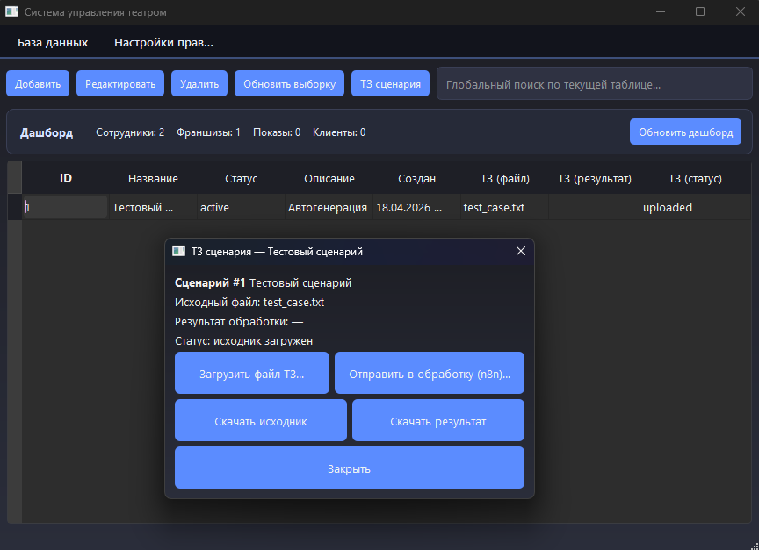
Результаты: клиенты в действии
Рис.3 Демонстрация интерфейса работы с данными сотрудников
Рис.4 Демонстрация интерфейса работы со сценариями

Slide 9
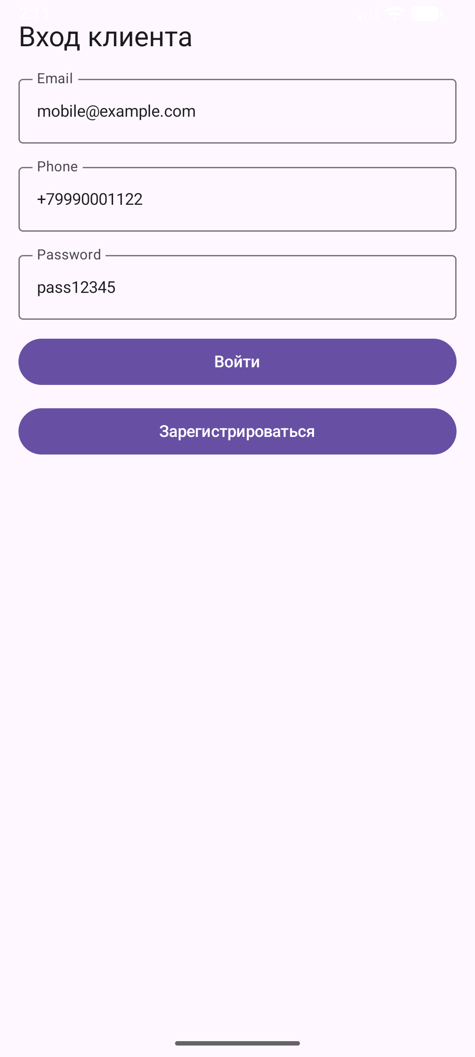
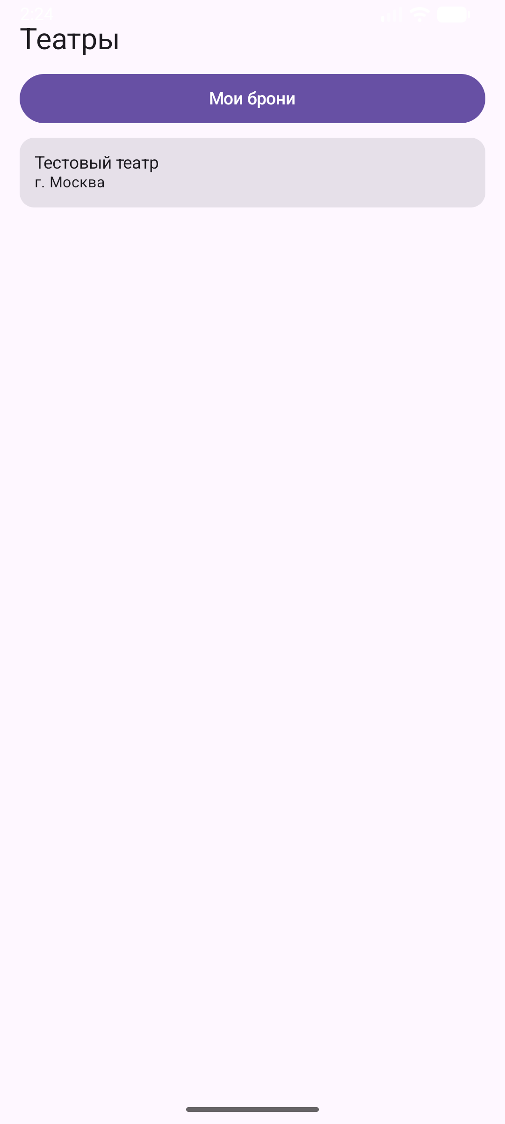
Результаты: клиенты в действии
Рис.5 Демонстрация интерфейса в мобильном клиенте пользователя
Рис.6 Демонстрация интерфейса бронирования в мобильном клиенте

Slide 10
Заключение: что сделано
Задачи, сформулированные в начале работы, выполнены.
Итоги:
1. Проведён анализ иммерсивного театра и обзор смежных решений.
2. Сформулированы требования, спроектированы модели и взаимодействие с n8n.
3. Реализованы сервер (FastAPI + PostgreSQL), настольный клиент (PySide6) и мобильный клиент (Kotlin).
4. Развёрнута интеграция с n8n для нейросетевого конвейера; реализован учёт голосования и генерации веток.
5. Выполнено тестирование, описано развёртывание; работоспособность подтверждена.

Slide 11
Перспективы и практическая значимость
Таблица 2
Практическая значимость | Перспективы развития (что добавим дальше)
Готов к реальным постановкам | Нейросеть под разные жанры
Автоматизация ветвлений и учёта | Аналитика выборов зрителей
Отказ от ручных правок между файлами | API для сторонних театров
Голосование со смартфонов | Режим режиссёрской ветки

Slide 12
Спасибо за внимание!

